Slide 1
LAYOUT dEMO

Slide 2








專案架構
Layout
首頁
Page1
Page2

Slide 3
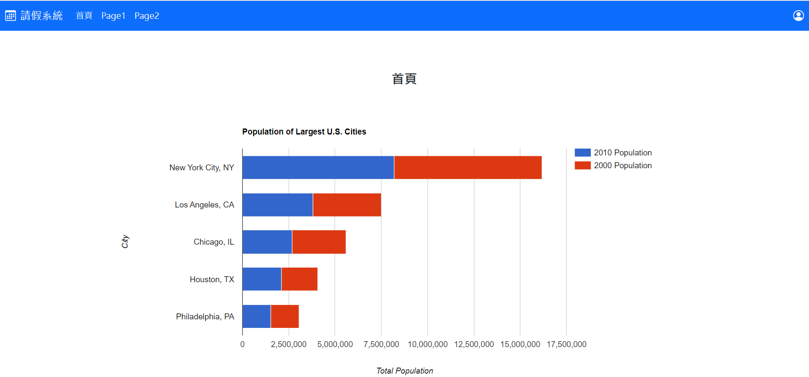
Layout > 首頁

Slide 4
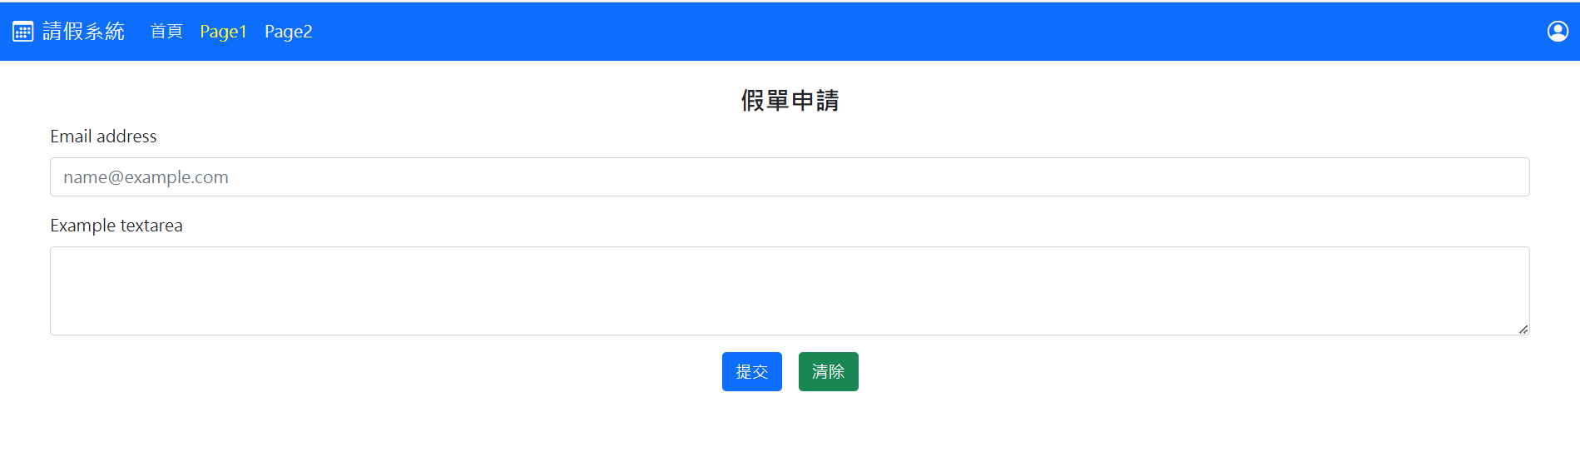
Layout > Page1

Slide 5
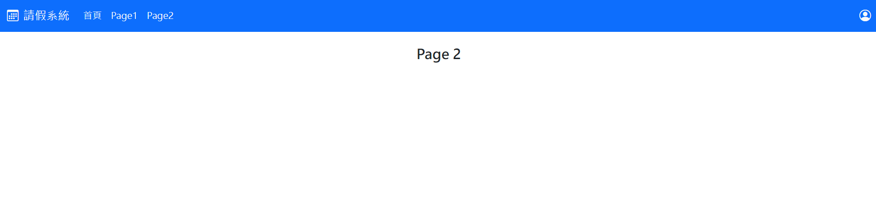
Layout > Page2

Slide 6
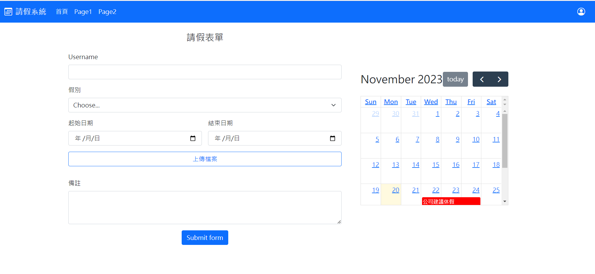
表單驗證 + 上傳檔案

Slide 7
參考文件
Bootstrap5: https://getbootstrap.com/docs/5.0/getting-started/introduction/
Bootstrap5 icon: https://icons.getbootstrap.com/icons/
FullCalendar: https://fullcalendar.io/docs/getting-started

